Slide 1

SQL Injection

Slide 2

Temas a tratar
¿Qué es SQL Injection?
Herramientas automáticas
Prueba de concepto

Slide 3
¿Qué es SQL Injection?
La inyección de SQL es un tipo de ciberataque encubierto en el cual un hacker ejecuta acciones no legales en un sitio web con el fin de quebrantar las medidas de seguridad y acceder a datos protegidos.

Slide 4

¿Qué es SQL Injection?
Entre los datos protegidos a los que un atacante puede tener acceso podemos mencionar:
Usuarios
Contraseñas
Números telefónicos
Números de tarjeta de crédito

Slide 5
Efecto de un ataque SQL
Los hackers recurren a los ataques de inyección de SQL con el fin de introducirse en la base de datos de un sitio web. A veces solo quieren eliminar datos para provocar el caos y, en otras ocasiones, lo que buscan es editar la base de datos, especialmente en el caso de sitios web financieros.

Slide 6
Como se producen los ataques SQL
Existen diversas formas de generar ataques de SQL Injection, sin embargo una de las formas mas simples es mediante el uso de herramientas automáticas y la validación de la seguridad de un sitio o una aplicación web.

Slide 7
¿Qué es havij?
Se trata de una herramienta que facilita enormemente los ataque de SQL Injection, debido a que la herramienta de forma automática realiza tareas de fingerpint dentro de un sitio web y busca la o las bases de datos y una vez que las ubica permite realizar tareas de extracción de información.

Slide 8
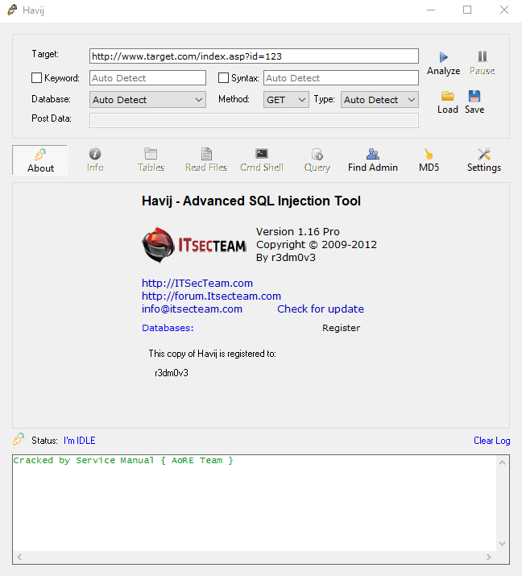
Entorno de trabajo

Slide 9
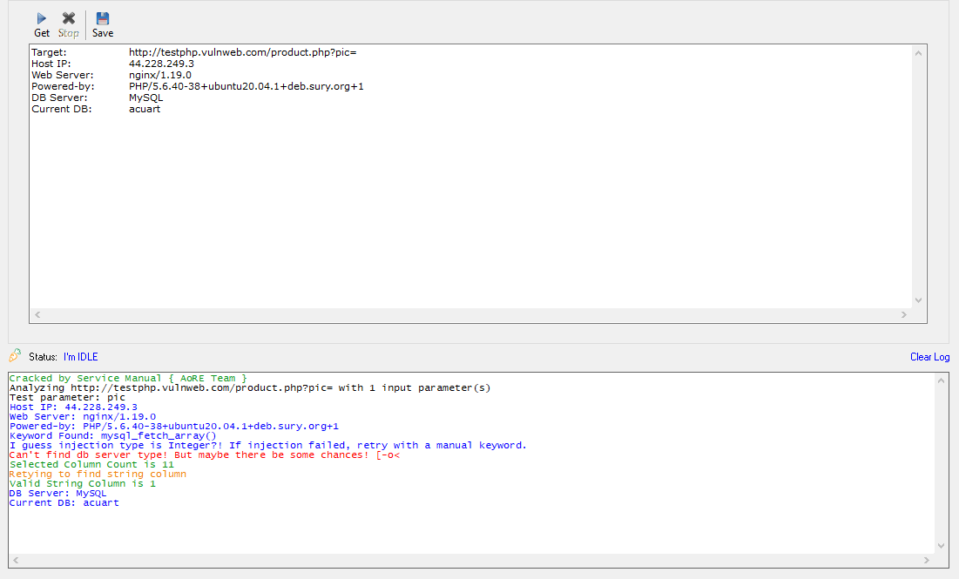
Entorno de trabajo

Slide 10
Entorno de trabajo
Como se puede ver en la información inicial obtenemos datos sensibles provenientes del servidor:
Ip publica
Nombre del web server
Manejador de la base de datos /nombre de la base de datos principal

Slide 11
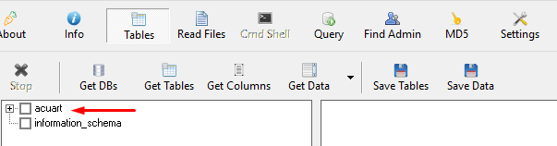
Entorno de trabajo
Ahora procedemos a validar el nombre de la base de datos principal:

Slide 12
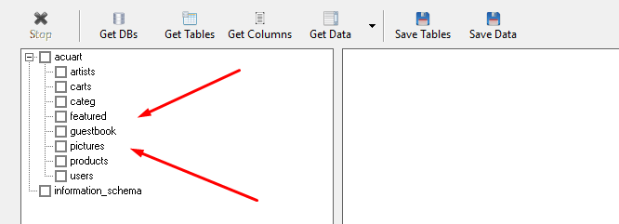
Entorno de trabajo
Por debajo de la base de datos principal encontramos una base de datos secundaria, la cual debe contener tablas y campos con información diversa:

Slide 13
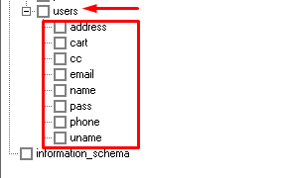
Entorno de trabajo
A partir de ahora el atacante puede empezar a extraer información aun mas sensible pues en este punto ya se tiene el control de la base de datos.

Slide 14

Entorno de trabajo
En este punto se tiene acceso a la tabla “usuarios” y a partir de aquí se pueden obtener datos sensibles tales como:
Nombres de usuario
Passwords
Correos electrónicos
Números telefónicos

Slide 15
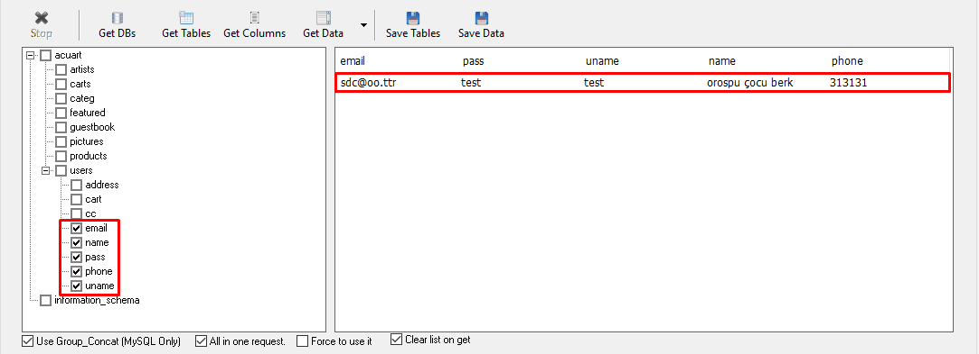
Entorno de trabajo
Con base al alcance obtenido ahora procedamos a extraer:
Nombres de usuario
Contraseñas
Correos electrónicos

Slide 16
Entorno de trabajo
Con la información obtenida podríamos proceder a conectarnos al sitio web vulnerable a través del navegador web.

Slide 17
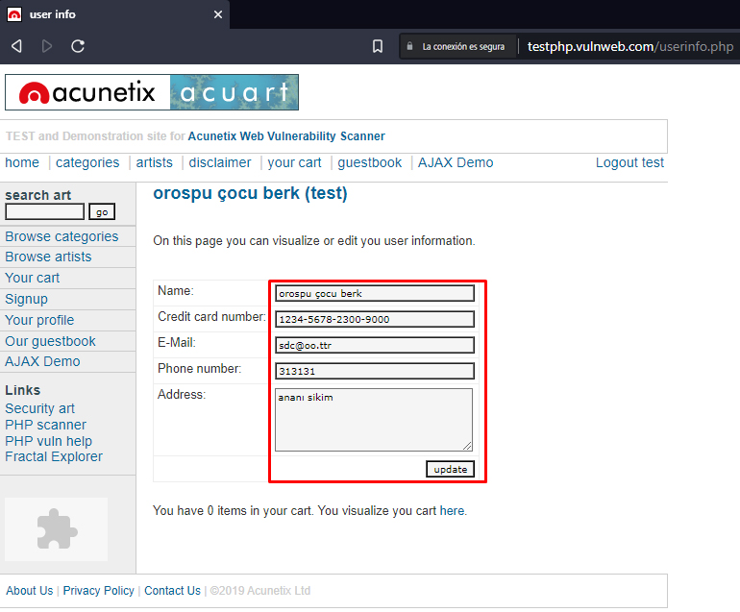
Entorno de trabajo

Slide 18
Vamos al siguiente video

